Slide 1
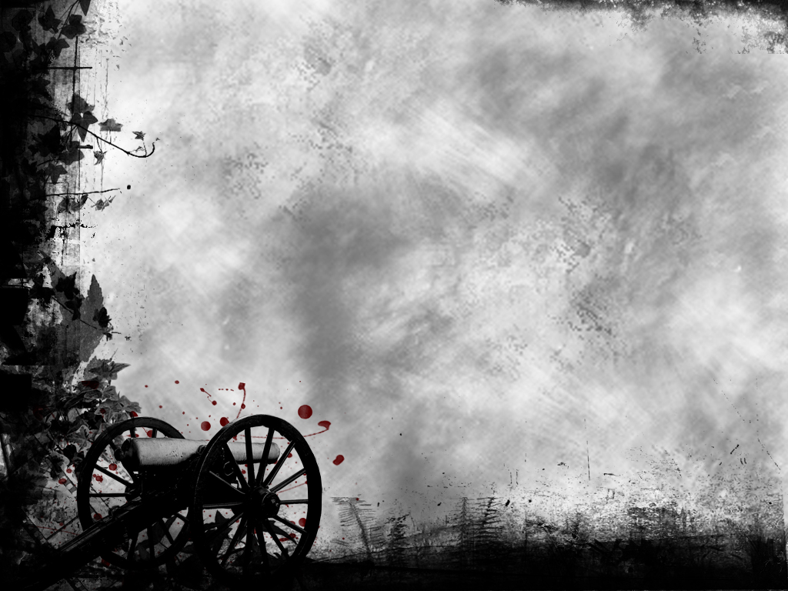


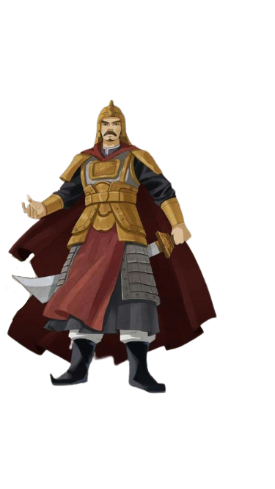

Cuộc kháng chiến chống quân Nguyên năm 1287 – 1288.
NỘI DUNG
BÀI 17
Cuộc kháng chiến chống quân Mông Cổ năm 1258.
Ba lần kháng chiến chống quân xâm lược
Mông – Nguyên (t1)
Nguyên nhân thắng lợi và ý nghĩa lịch sử của ba lần kháng chiến chống quân Mông - Nguyên.
Cuộc kháng chiến chống quân Nguyên năm 1285.

Slide 2

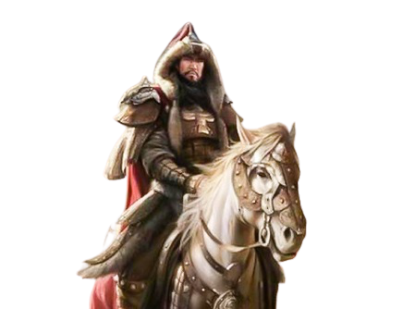
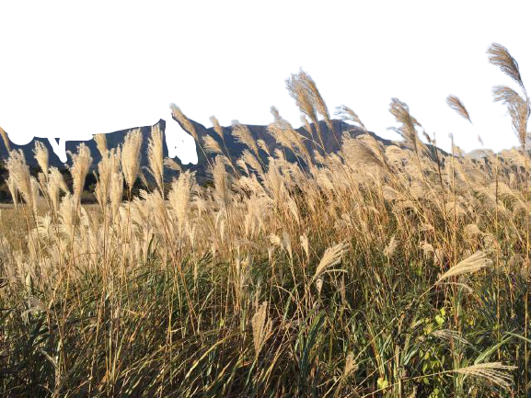
1. Cuộc kháng chiến chống quân Mông Cổ năm 1258.
Trình bày sự hiểu biết của mình về quân Mông Cổ?

Slide 3
“Nỗi sợ hãi ghê gớm trước một đội quân dã man (Mông Cổ, sau năm 1279 là quân Mông - Nguyên) lan tận các nước xa xôi không những ở Pháp mà ở cả Tây Ban Nha là những nơi từ trước đến nay chưa hề biết đến cái tên Tác-ta”
(Theo Biên niên sử thành Pan-ta-lê-on ở Cô-lôn)
“…Không còn một dòng suối
Một con sông nào tràn đầy nước mắt chúng ta
Không còn một ngọn núi
Một cánh đồng nào không bị quân Tác-ta giày xéo”
(Thơ của nhà thơ Phơ-rích. Người Ác-mê-ni).
Em có nhận xét gì về sức mạnh của quân Mông Cổ qua hai tư liệu trên?

Slide 4
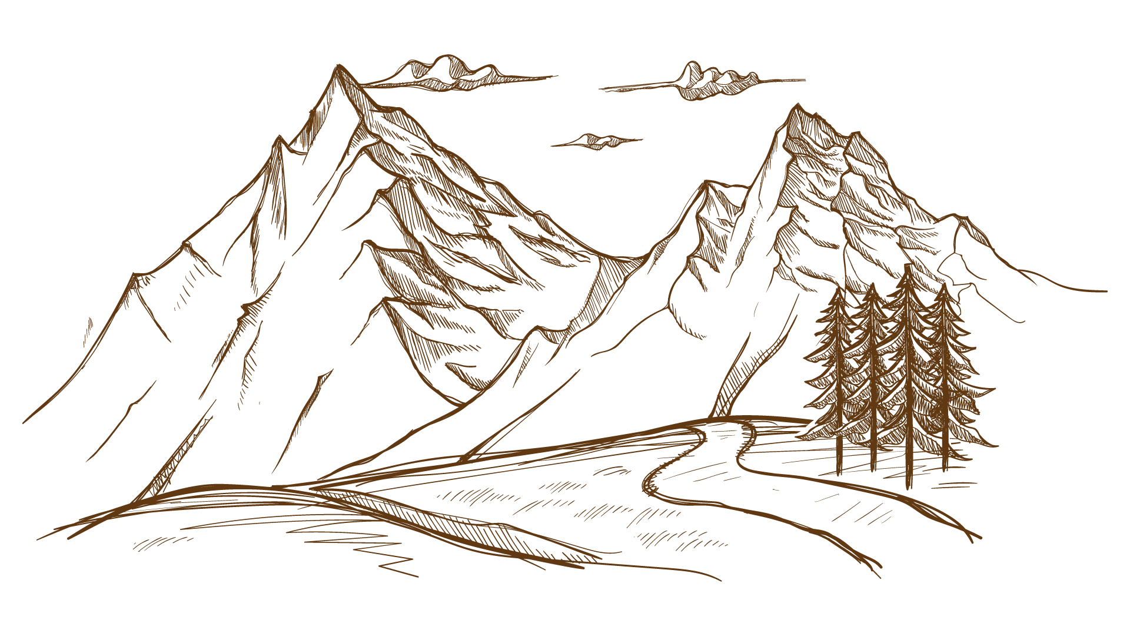
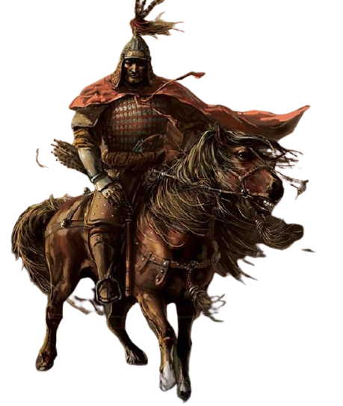

Để xâm lược nước ta quân Mông Cổ đã chuẩn bị những gì?

Slide 5
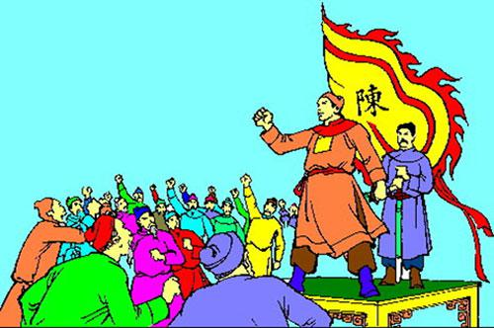
Trước nguy cơ xâm lược và trước thế lực mạnh của quân Mông Cổ thái độ của vương triều Trần và nhân dân Đại Việt như thế nào?

Slide 6
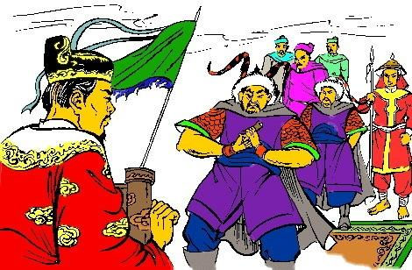
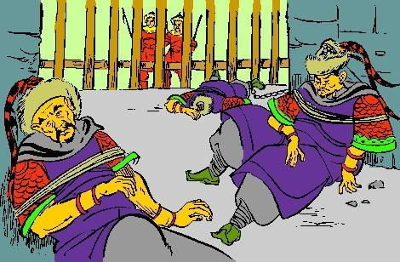
Em có suy nghĩ về hành động của vua Trần?
Tướng Mông Cổ ba lần sai sứ giả đưa thư đe dọa và dụ hàng đều bị vua Trần ra lệnh bắt giam.

Slide 7
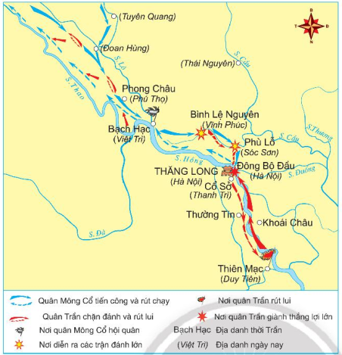
Dựa vào thông tin trong mục vào lược đồ trả lời những câu hỏi sau:
Trận đụng độ lớn đầu tiên giữa quân Mông Cổ và quân nhà Trần diễn ra tại đâu?
Vì sao quân nhà Trần chủ động rút lui? Nhà Trần đã thực hiện kế sách gì để đầy quân địch vào tình thế khốn quẫn?
Câu nói của Trần Thủ độ thể hiện điều gì về tinh thần đánh giặc của quân dân nhà Trần?
Trận đánh quyết định địch phải rút lui diễn ra tại đâu?

Slide 8


THẢO LUẬN
Vì sao quân Mông Cổ mạnh mà vẫn bị quân ta đánh bại?

